Slide 1
Usługa DNS na serwerze linuksowym BIND
Wykład 6

Slide 2
System DNS jest oparły na hierarchicznej i logicznej strukturze drzewa zwanej obszarem nazw domen. Każdy węzeł drzewa DNS reprezentuje nazwę DNS, np. domenę DNS. Domeny DNS mogą zawierać hosty (np. komputery, serwery) oraz inne domeny nazywane poddomenami. Węzły w drzewie domen DNS identyfikowane są poprzez pełną nazwę
domeny FQDN (Fully Qualified Domain Name) i wskazują położenie węzła względem domeny głównej.

Slide 3
Serwer DNS pozwala na tłumaczenie nazw w sieciach opartych na TCP/IP na adresy IP odpowiadające nazwom. Dzięki DNS użytkownik może posługiwać się nazwami domen, zamiast adresami IP konkretnych serwerów. DNS może być wykorzystany do tłumaczenia nazw w sieci lokalnej lub po zarejestrowaniu nazwy domeny również w sieci internet.

Slide 4
Serwer DNS umożliwia dwa rodzaje przeszukiwania strefy:
do przodu - na podstawie nazwy określamy adres IP,
wstecz — na podstawie adresu IP szukamy odpowiadającej mu nazwy.

Slide 5
Do przeszukiwania stref serwer wykorzystuje rekordy zasobów:
A - mapuje nazwę hosta na adres IP,
CNAME — ustawia alias (inną nazwę) dla nazwy hosta,
MX - określa serwer wymiany poczty dla domeny,
NS — określa serwer nazw dla domeny (DNS),
PTR — tworzy powiązanie adresu IP z nazwą w strefie przeszukiwania wstecz,

Slide 6
SOA — jest wymagany dla każdej strefy i określa serwer DNS, który dostarcza autorytatywne informacje dla danej strefy.
AAAA – mapuje nazwę hosta na adres IPv6

Slide 7
Istnieją trzy główne sposoby konfigurowania usługi DNS:
• buforujący serwer nazw (Caching Name Server) - nie przechowuje bazy danych rekordów.
Gdy otrzyma zapytanie o nazwę, o obsłużenie żądania poprosi inny serwer nazw i umieści ją w swoim buforze, dzięki czemu będzie ona zawsze dostępna,
podstawowy serwer nazw (Primary Name Sewer) - posiada główną kopię bazy danych z nazwami wszystkich hostów w strefie oraz rekordy dla wszystkich poddomen.

Slide 8
zapasowy serwer nazw (Secondary Name Sewer) ~ zawiera kopię bazy danych z rekordami dla domeny i poddomen; zmiany wprowadzane do podstawowego DNS są replikowane do wszystkich serwerów zapasowych.

Slide 9
BIND
Instalacja
sudo apt-get install bind9
Pliki konfiguracyjne
Pliki konfiguracyjne przechowywane są w katalogu /etc/bind/
Podstawowe opcje
konfiguracji przechowywane są w plikach named. conf, named. conf. options i named.conf .local.

Slide 10
Ponadto dodatkowe pliki wykorzystywane są do przechowywania informacji o strefach.
Buforujący serwer nazw może być wykorzystany do przyspieszenia procesu tłumaczenia nazw na adresy IP. Serwer umieszczony w sieci lokalnej, np. w szkole, zapisuje w swojej pamięci informacje o nazwach stron internetowych odwiedzonych przez uczniów i odpowiadających im adresach IP. Dostęp do tych informacji w sieci lokalnej jest szybszy, a ponadto możliwe jest zmniejszenie liczby zapytań wysyłanych do zewnętrznych serwerów DNS.

Slide 11
Konfigurowanie i testowanie buforującego serwera nazw
W pliku named. conf . options usunąć symbol komentarza na początku poniższych linijek i wpisać adresy serwerów DNS dostawcy usług internetowych. W tym przykładzie wpisano adresy serwerów OpenDNS - oferujących darmowy dostęp do DNS i dodatkowo możliwość zablokowania dostępu np. do stron pornograficznych lub z przemocą.

Slide 12
forwarders {
208.67.222.222;
208.67.220.220;
} ;

Slide 13
Uruchomić ponownie demona BIND poleceniem sudo /etc/init.d/bind9 restart.
W oknie konfiguracji adresu IPv4 ustawić adres serwera DNS. W polu Serwery DNS należy wpisać adres IP komputera, w którym uruchomiony jest buforujący serwer DNS (rys. ).
Przetestować działanie serwera. Do testowania serwera DNS w środowisku Linux można użyć polecenia dig, np. aby sprawdzić adres IP serwera onet.pl, należy wydać polecenie dig onet.pl.

Slide 14
Przykład działania polecenia dig zaprezentowano na rys. Adres IP serwera onet.pl pokazany jest w sekcji „ANSWER SECTION".

Slide 15
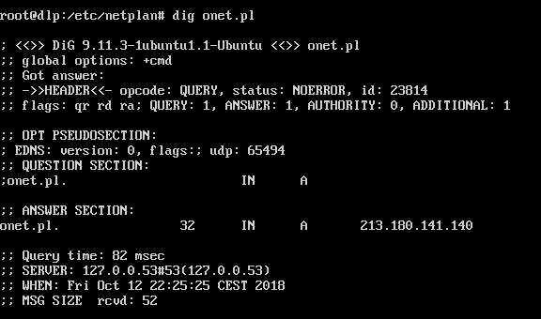

Slide 16
Każdy host w domenie ma adres IP i nazwę domenową. Rekordy odwzorowania adresów (A) odwzorowują nazwę hosta na przypisany mu adres IP. Dzięki tym rekordom inne hosty w sieci mogą od serwera DNS uzyskać odpowiedź na zapytania o adres IP przypisany do określonej nazwy hosta. Rekordy wskaźników wyszukiwania odwrotnego (PTR) odwzorowują adresy IP poszczególnych hostów na przypisane im nazwy - pozwalają innym hostom w sieci uzyskać od serwera DNS informacje o nazwach odpowiadających adresowi IP.

Slide 17
Administrator serwera DNS musi zdefiniować dane strefy DNS, tworząc rekordy zasobów. Serwer DNS obsługuje również inne typy rekordów zasobów, np. rekordy serwerów poczty elektronicznej (MX) lub innych serwerów nazw (NS).
Każdy serwer nazw zawiera dane o pewnej części całej przestrzeni adresowej DNS.
Dane z każdej domeny powinny być przechowywane na co najmniej dwóch serwerach. Jeden z nich, tzw. podstawowy serwer nazw, jest autorytatywnym źródłem informacji o danej domenie.

Slide 18
Pozostałe serwery przechowują kopię zawartości serwera podstawowego. Serwery zapasowe zwiększają niezawodność i odporność całego systemu na awarie i są używane w przypadku awarii lub wyłączenia serwera podstawowego albo w celu rozłożenia obciążenia na kilka serwerów.

Slide 19
Konfigurowanie podstawowego serwera nazw
W tym przykładzie zostanie skonfigurowany podstawowy serwer DNS dla domeny zsp.local. Ponieważ nazwa tej domeny nie została zarejestrowana, dostępna będzie tylko w sieci lokalnej.

Slide 20
Aby skonfigurować podstawowy serwer nazw, należy:
1. W pliku named. conf . local dodać strefę przeszukiwania „w przód". W tym przykładzie dodano opis strefy „zsp.local". W opisie strefy „type master" oznacza typ strefy podstawowej, natomiast „file" opisuje ścieżkę do pliku zawierającego bazę danych strefy. Przykładowy plik named. conf. local pokazano na rys.

Slide 21
zone „zsp.local" { type
master;
file ,,/etc/bind/db . zsp. local" ;
};

Slide 22
Utworzyć plik konfiguracji strefy. W katalogu /etc/bind umieszczone są przykładowe pliki konfiguracji stref. Można skopiować plik, np. db. local, i poddać go modyfikacji. Na rys. pokazano przykładowy plik konfiguracji strefy przeszukiwania „w przód". W pliku w obszarze SOA wprowadzono nazwę serwera DNS nsl. zsp. local. i root. zsp . local. (Zwróć uwagę na kropkę na końcu nazwy).

Slide 23
Pozostałe parametry można pozostawić bez zmian. Ponadto w pliku wprowadzono 4 rekordy typu A (brama, jas, franek, ania) wraz z odpowiadającymi im adresami IP. Po każdym wprowadzeniu zmian w pliku konfiguracyjnym strefy należy zwiększyć wartość numeru konfiguracji (Serial) - opcja ta pozwala na określenie, który z plików konfiguracji stref ma najbardziej aktualne dane.

Slide 24
W pliku named.conf.local dodać strefę przeszukiwania „wstecz". W tym przykładzie dodano opis strefy „0.168.192.in-addr.arpa". W opisie strefy opcja „notify no" oznacza, że serwer nie będzie wysyłał powiadomień o zmianach w strefie do innych serwerów, pozostałe opcje mają takie samo znaczenie jak w strefie „w przód".

Slide 25
Strefa przeszukiwania do tyłu
zone „0.168.192.in-addr.arpa" {
type master;
notify no;
file „/etc/bind/db.0.168.192";
};

Slide 26
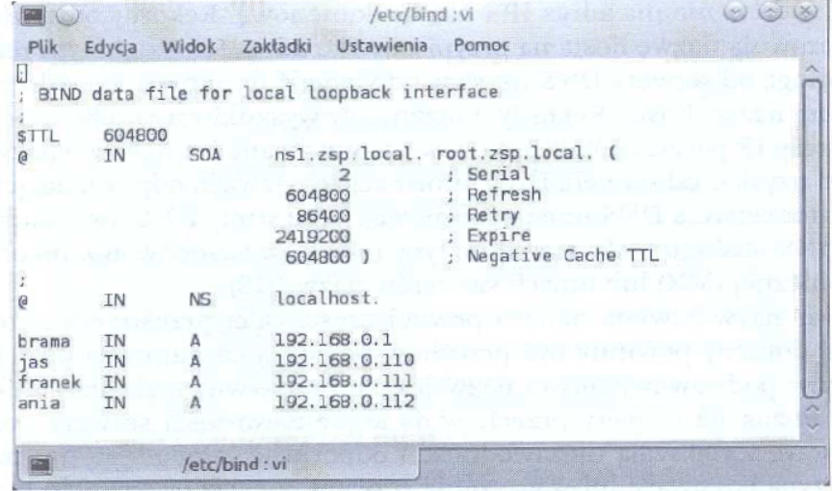
Strefa do przodu

Slide 27
Utworzyć plik konfiguracji strefy. Można skopiować przykładowy plik, np. db.255, i poddać go modyfikacji. Na rys. pokazano przykładowy plik konfiguracji strefy przeszukiwania „wstecz". W pliku w obszarze SOA wprowadzono nazwę serwera DNS nsl. zsp . local. i root. zsp . local. (Zwróć uwagę na kropkę na końcu nazwy). Pozostałe parametry można pozostawić bez zmian.

Slide 28
Ponadto w pliku wprowadzono 4 wskaźniki przeszukiwania wstecz dla rekordów brama, jas, franek, ania wraz z odpowiadającymi im adresami IP. Po każdym wprowadzeniu zmian w pliku konfiguracyjnym strefy należy zwiększyć wartość numeru konfiguracji (Serial).

Slide 29
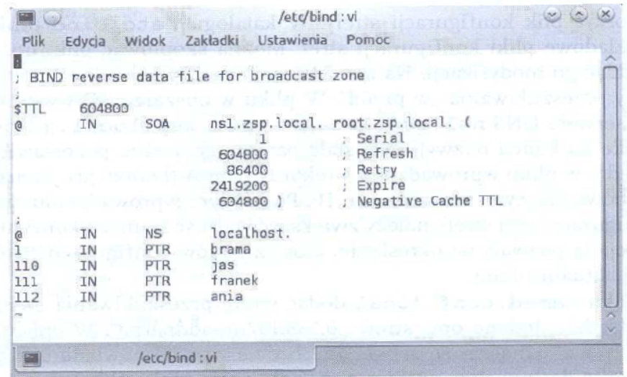
Strefa przeszukiwania wstecz

Slide 30
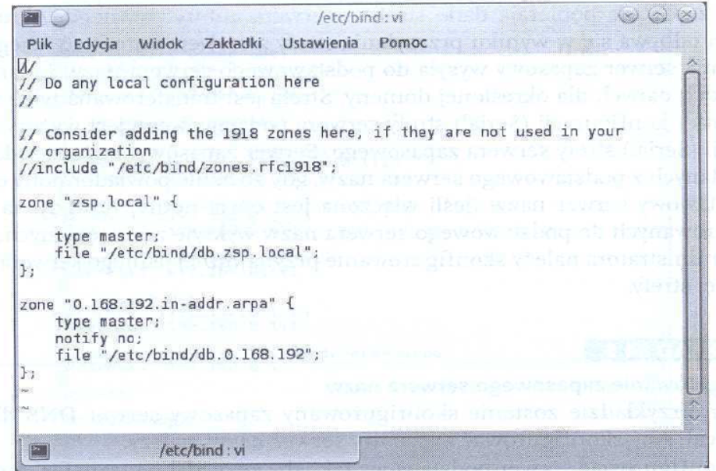
Plik konfiguracji stref przeszukiwania

Slide 31
Uruchomić ponownie demona BIND poleceniem sudo /etc/init.d/bind9 restart.
Przetestować działanie serwera. Do testowania serwera DNS w środowisku Linux można użyć polecenia nslookup, np. aby sprawdzić adres IP komputera franek .zsp. local, należy wydać polecenie
nslookup franek.zsp.local

Slide 32
Narzędzie może być wykorzystane do testowania strefy „w przód" — jako argument polecenia podaje się nazwę, a serwer DNS zwraca adres IP, lub do testowania strefy „wstecz" -podaje się adres IP, a otrzymuje nazwę.

Slide 33
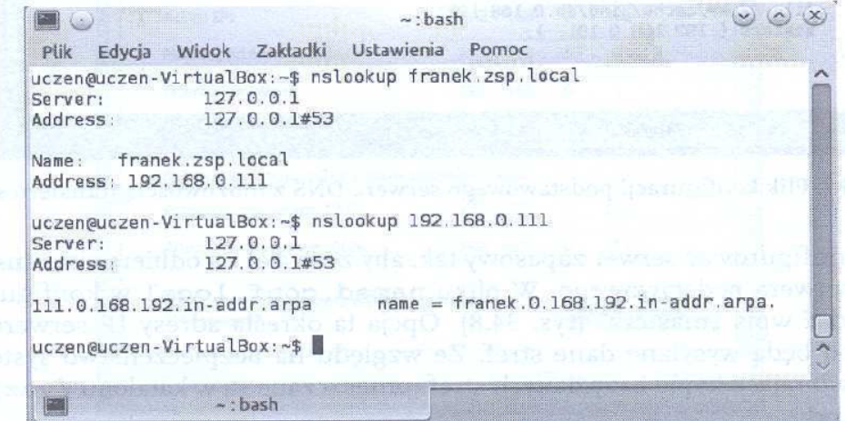
Przykład działania nslookup

Slide 34
Konfigurowanie zapasowego serwera nazw
W tym przykładzie zostanie skonfigurowany zapasowy serwer DNS dla domeny zsp.local. Aby skonfigurować zapasowy serwer nazw, należy:
Skonfigurować serwer podstawowy tak, aby zezwalał na transfer stref. W pliku named. conf . local w konfiguracji stref dodać wpis allow-transfer . Opcja ta określa adresy IP serwerów, do których będą wysyłane dane stref.

Slide 35
Skonfigurować serwer zapasowy tak, aby zezwalał na odbieranie transferu stref z serwera podstawowego. W pliku named. conf. local w konfiguracji stref dodać wpis „masters" . Opcja ta określa adresy IP serwerów, z których będą wysyłane dane stref. Ze względu na bezpieczeństwo systemu pliki zawierające kopie bazy danych stref umieszczane są w katalogu /var/cache/ bind.

Slide 36
Na obu serwerach uruchomić ponownie demona BIND poleceniem
sudo /etc/init.d/bind9 restart.
Sprawdzić w katalogu /var/cache/bind, czy zostały utworzone pliki stref i czy zawierają opisy stref.

Slide 37
W systemie Windows w oknie konfiguracji protokołu TCP/IP ustawić adres preferowanego i alternatywnego serwera DNS, wpisać adres IP komputerów, pełniących rolę serwerów DNS (rys. 34.9).
6. Przetestować działanie serwera. Program nslookup może pracować w trybie interaktywnym . W pierwszym poleceniu uruchomiono tryb interaktywny programu. W wierszu drugim za pomocą polecenia „server" wybrano preferowany serwer (do tego serwera będą wysyłane zapytania).

Slide 38
Wprowadzenie nazwy powoduje wysłanie do serwera DNS zapytania o adres IP, natomiast wprowadzenia adresu IP wysyła zapytanie o nazwę. Poprawne wykonanie obu zapytań pozwala na przetestowanie obu stref wyszukiwania. Program zakończono poleceniem exit.

Slide 39
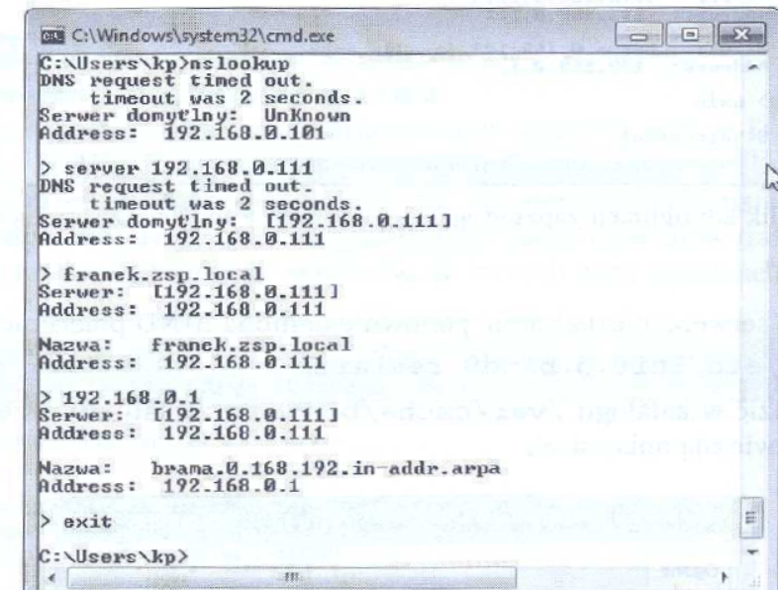
nslookup tryb interaktywny

